Slide 1
音響信号の分解と再構成
MIRU×KIKU
亀岡弘和
日本電信電話株式会社
NTTコミュニケーション科学基礎研究所

Slide 2
略歴
2007.03
2007.04
2011-2016
2015-現在
2016-現在
東京大学大学院情報理工学系研究科 システム情報学専攻 博士課程修了
日本電信電話株式会社入社 NTTコミュニケーション科学基礎研究所配属
東京大学大学院情報理工学系研究科 システム情報学専攻 客員准教授
NTTコミュニケーション科学基礎研究所 特別研究員
国立情報学研究所 客員准教授
専門： 音声・音楽などの音響信号を対象とした信号処理や機械学習

Slide 3
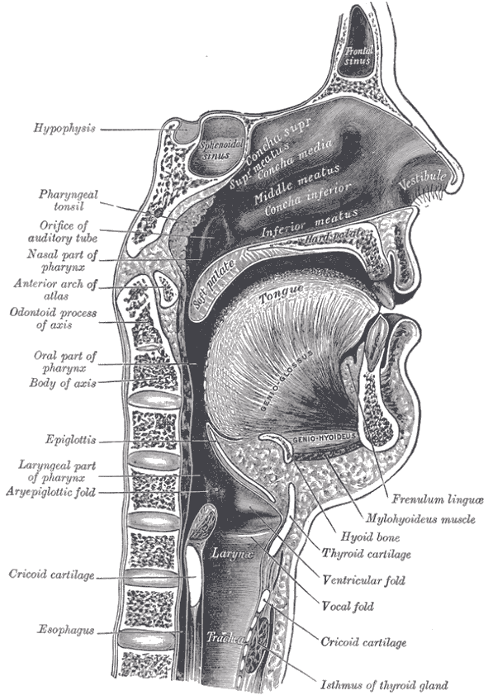

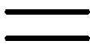
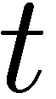

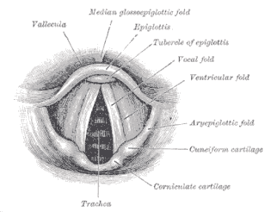

音声音響信号処理の事例紹介 (1/7)
音声分析合成
ソースフィルタモデル（音声生成過程モデル）
声帯振動波形
声道特性
音声波形
分析：音声波形 を声帯波形と声道特性に分解
合成：推定した声帯情報と声道情報から元音声を再現
声帯
声帯波形
声道特性
パルス列音源
（有声音源）
線形システム
合成音声
白色雑音源
（無声音源）

Slide 4
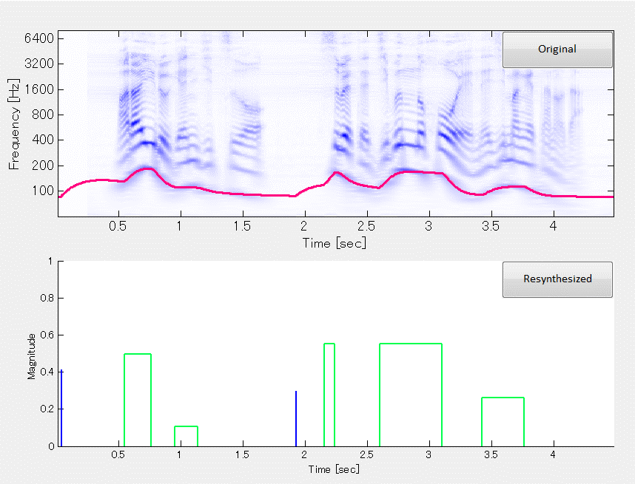

音声音響信号処理の事例紹介 (2/7)
音声の抑揚変換
基本周波数パターン（声の高さの時間変化）
声帯
回転
並進
甲状軟骨の運動を推定

Slide 5
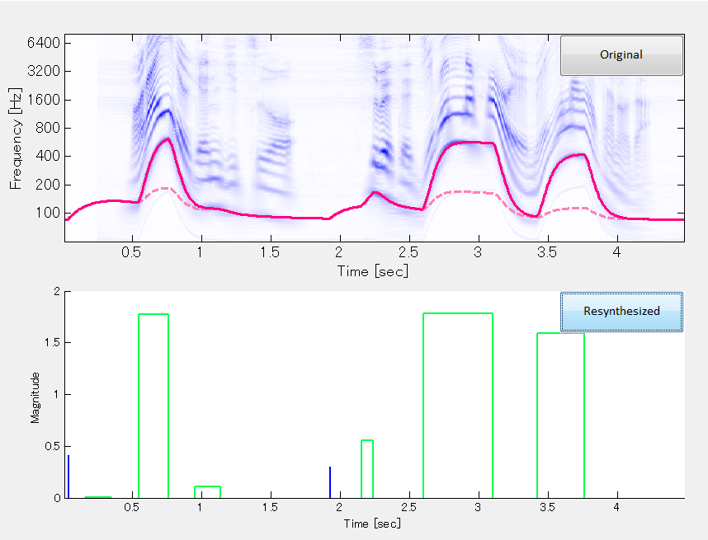
音声音響信号処理の事例紹介 (2/7)
音声の抑揚変換
基本周波数パターン（声の高さの時間変化）
声帯
回転
並進
甲状軟骨の運動を変更

Slide 6
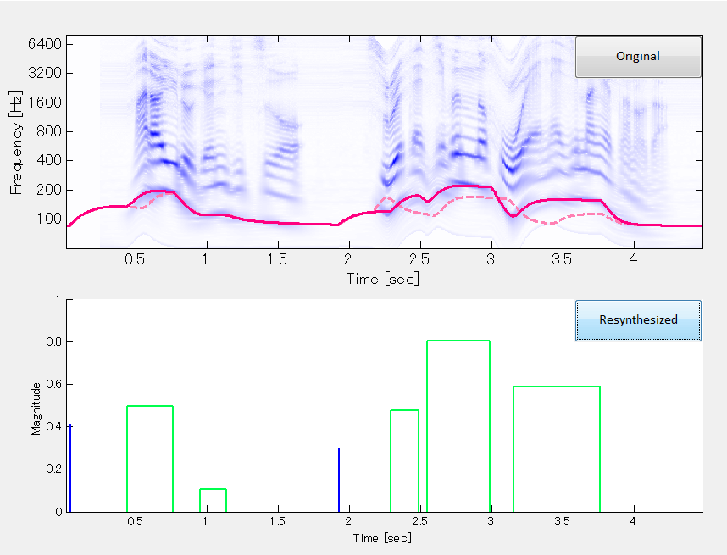
音声音響信号処理の事例紹介 (2/7)
音声の抑揚変換
基本周波数パターン（声の高さの時間変化）
声帯
回転
並進
甲状軟骨の運動を変更

Slide 7
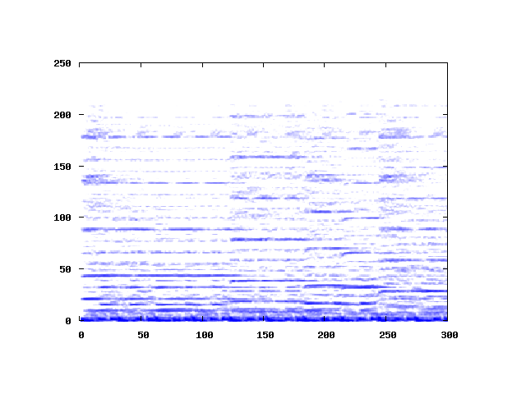

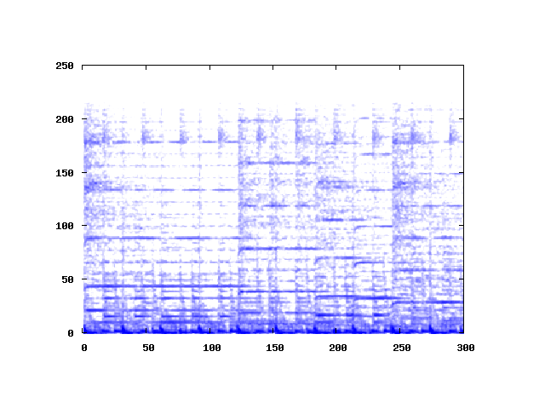
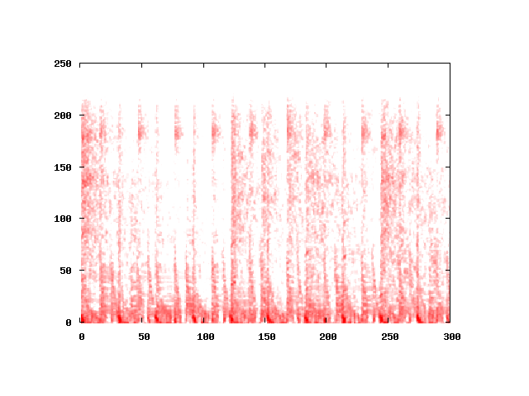
音声音響信号処理の事例紹介 (3/7)
打楽器音分離
調波音成分
音楽音響信号
Frequency
Frequency
0
Time
2
4
6
8
10
15
20
25
30
40
打楽器音成分
Time
Frequency
Time

Slide 8
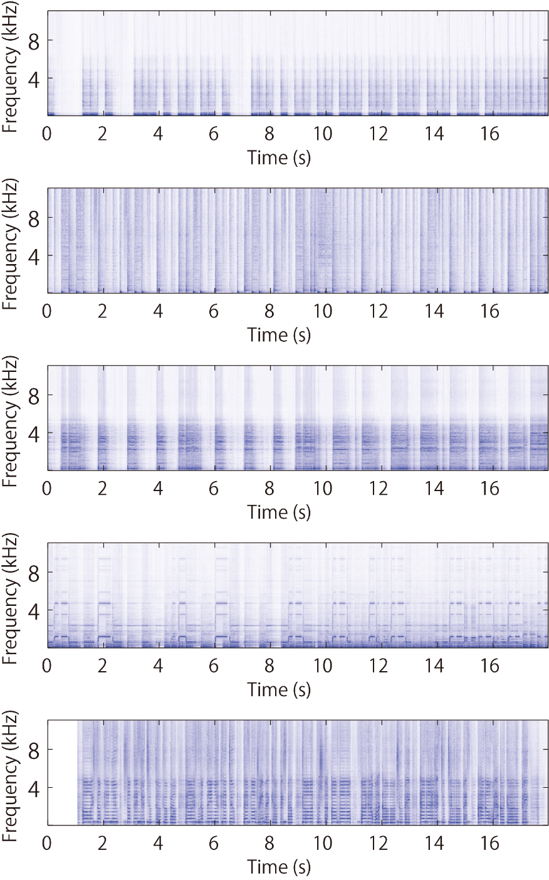
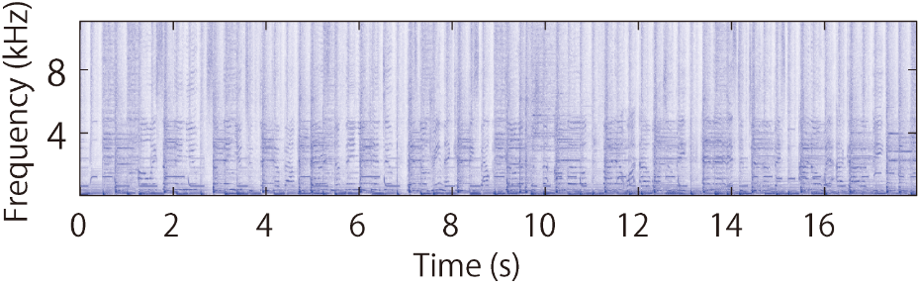
音声音響信号処理の事例紹介 (4/7)
モノラル楽器音分離

Slide 9
音声音響信号処理の事例紹介 (5/7)
楽音加工
音高操作による調変換
加工例１
原曲（ト長調）
短調に変換
加工例２
原曲（ホ長調）
短調に変換
加工例３
原曲（ト長調）
短調に変換

Slide 10


音声音響信号処理の事例紹介 (6/7)
残響除去
残響音声
残響除去音声
残響除去
原音声

Slide 11
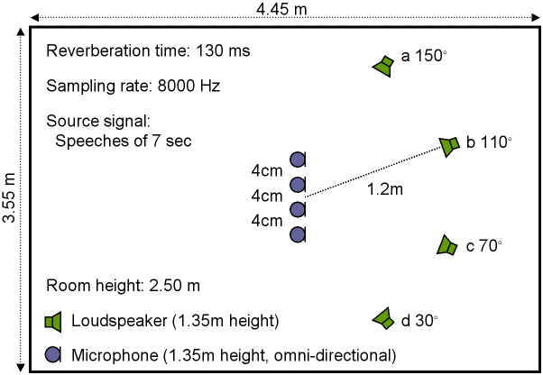
音声音響信号処理の事例紹介 (7/7)
多チャンネル音源分離
分離信号
y1 y2 y3 y4
http://www.kecl.ntt.co.jp/icl/signal/sawada/demo/bss2to4/index.html

Slide 12
アウトライン
確率モデルを用いた逆問題へのアプローチ
確率モデルを用いた音響信号の分解再構成
声道スペクトル推定
残響除去
音源定位
音源分離
基本周波数パターン分析合成

Slide 13
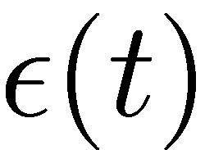
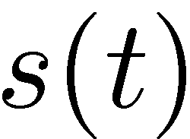
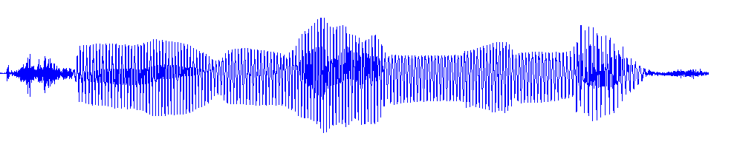
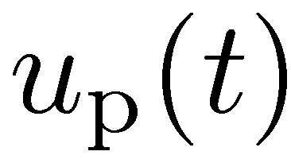
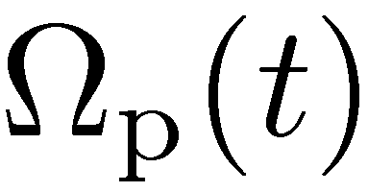
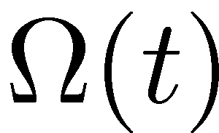
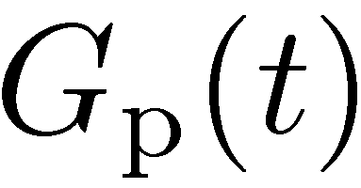
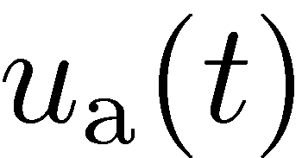
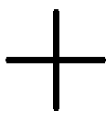
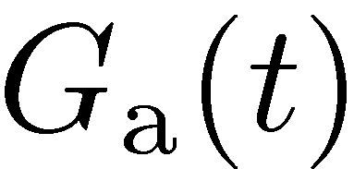
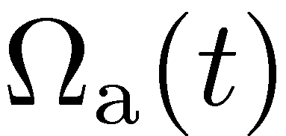
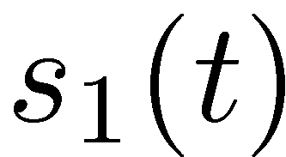
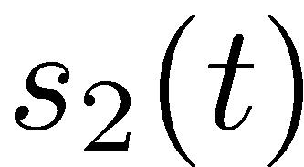
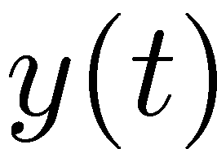
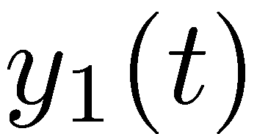
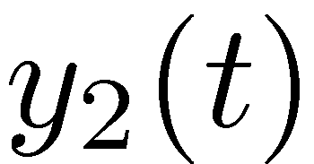
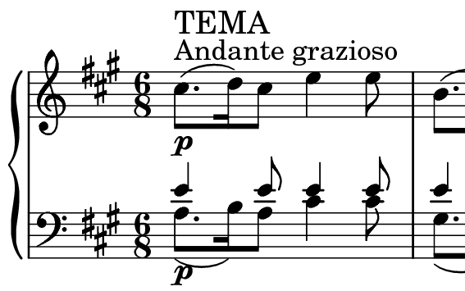
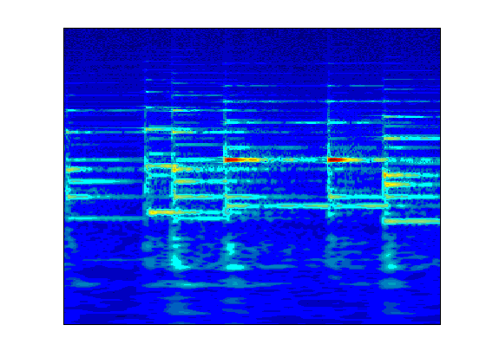
音声音響信号処理問題の多くは逆問題
音声
声道パラメータ推定
基本周波数パターン生成 過程パラメータ推定
音声認識
音響
多チャンネル音源分離
残響除去
音源定位
音場再現
音楽
モノラル楽音分離
自動採譜
本日は晴天なり
Log-frequency
Time

Slide 14
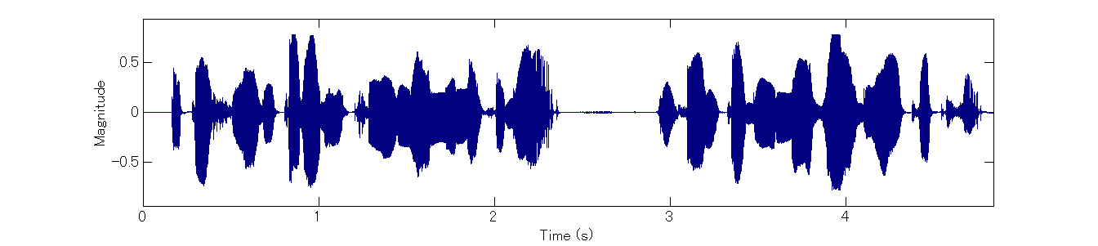
音響信号データの特殊性
時系列データである
物理的なメカニズムに従って生成されるデータである
Magnitude
Time (s)
frequency

Slide 15

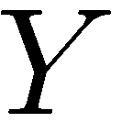
逆問題へのアプローチ
逆問題： 『「結果」からその「原因」を推定する問題』
原因
順
結果
Log-frequency
逆
Time
（例）
音源の混合過程
音声生成過程
楽譜＆演奏
→混合信号
→音声信号
→音楽音響信号
多くは数理的に不良設定
原因 θ についての 統計的傾向 や 物理的事実 が推定のヒントになる

Slide 16
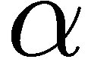
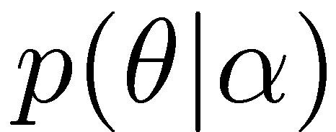
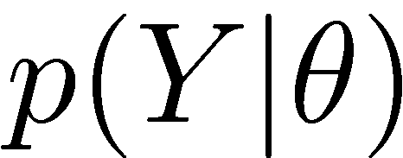
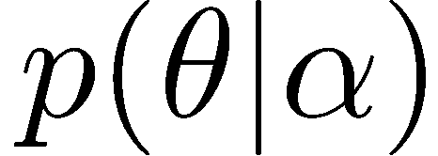
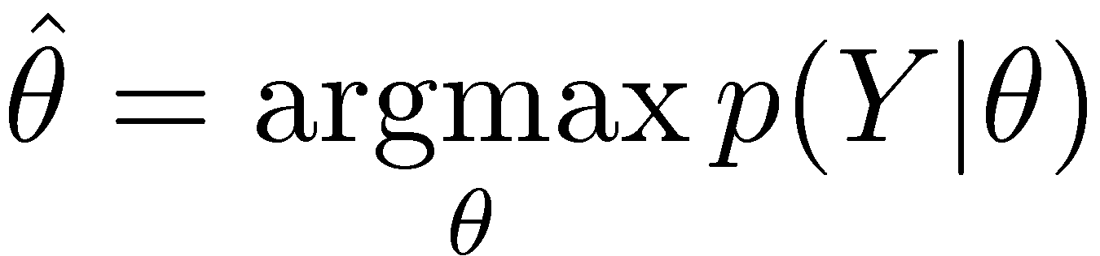
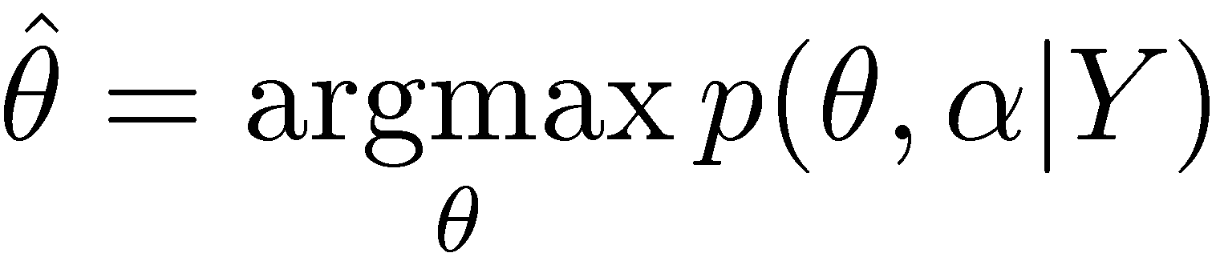
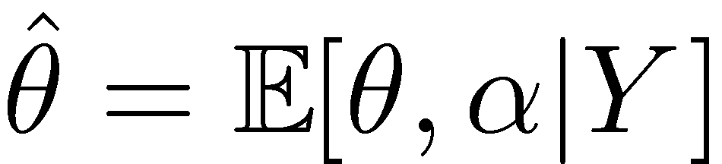
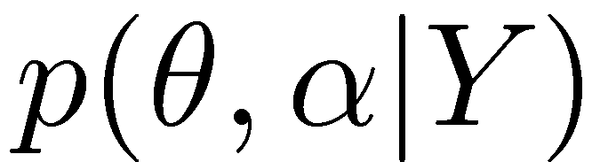
生成モデルアプローチ
尤度関数の仮定
観測データ を生成する確率的 なプロセス をモデル化
事前分布の仮定
生成モデルのパラメータ θ の 生成プロセス をモデル化
推論（逆問題）
データ Y から θ と α を推論
最尤推定量 ，MAP推定量 MMSE推定量 ，ベイズ事後分布
「原因の原因」
「原因」
「結果」
生成モデル
（順問題）

Slide 17
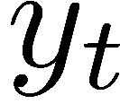
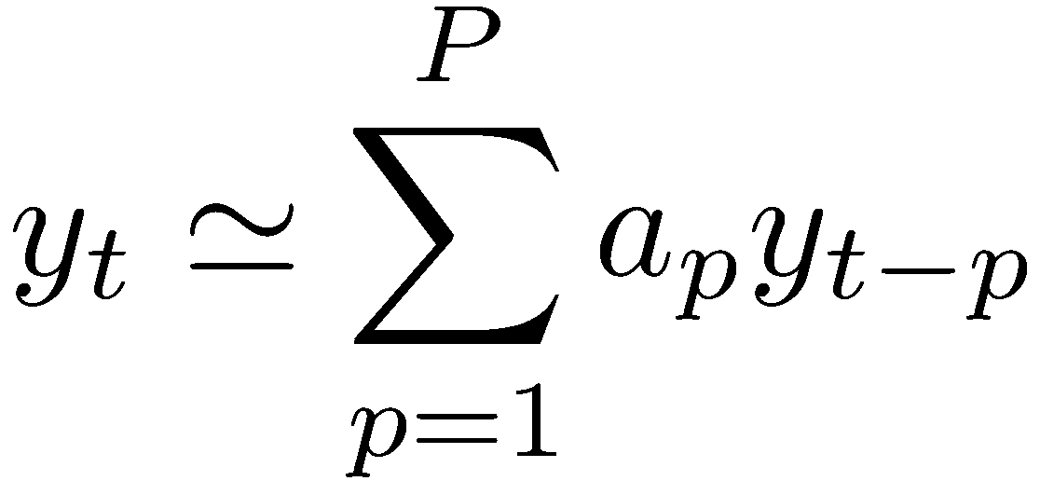

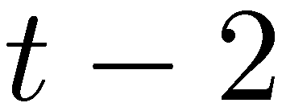
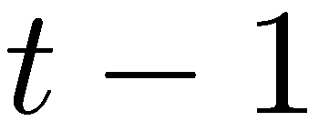
線形予測分析による音声分析合成 [Itakura+1968]
動機：符号化への応用
少ないパラメータで音声信号を表現したい
問題：線形予測誤差の最小化
時刻 の信号のサンプル値 を、過去のサンプル値 の線形結合で「予測」
「予測」の誤差を最小にするには 結合係数（予測係数という）をどう置けば良い？
time

Slide 18
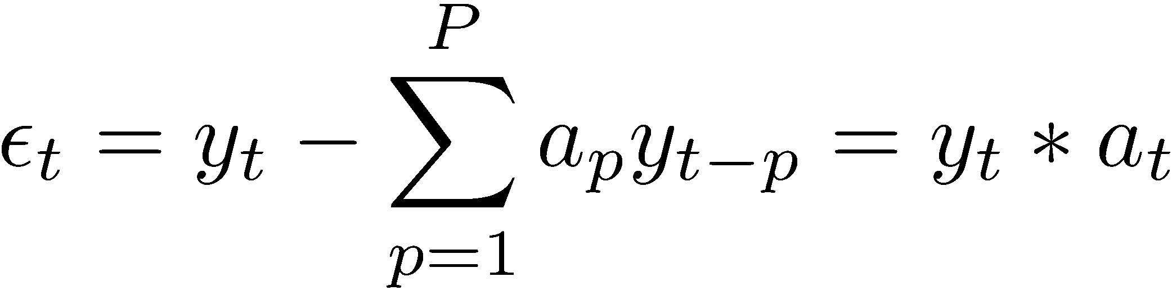
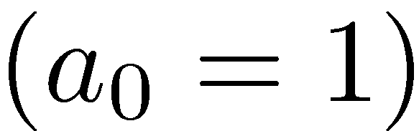
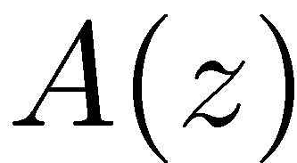
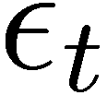
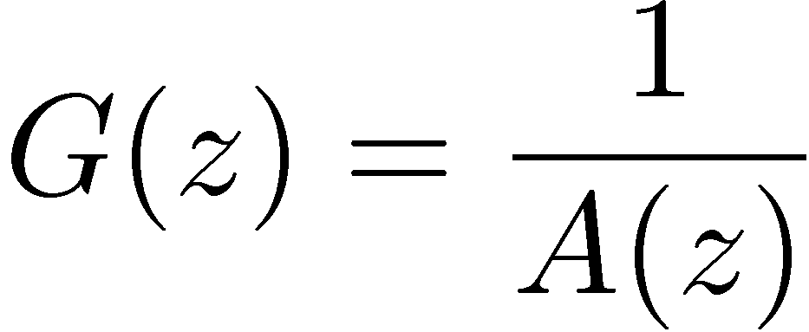
線形システムとしての解釈
音声信号から予測誤差を出力する線形システム
予測誤差を入力として音声信号を出力する線形システムは？
音声信号
予測誤差
予測誤差
音声信号
自己回帰システム（全極モデル）

Slide 19




ソース・フィルタ理論と線形予測分析
ソース・フィルタモデル：線形な音声生成過程モデル
声帯振動
音声波形
声帯振動
声道 インパルス応答
音声波形
Fourier
変換
Fourier
変換
Fourier
変換
声帯スペクトル
声道スペクトル
音声スペクトル
声帯
自己回帰システムの仮定
無損失等長音響管による声道モデルに相当

Slide 20

ソース・フィルタ理論と線形予測分析
ソース・フィルタモデル：線形な音声生成過程モデル
声帯振動
音声波形
声帯振動
声道 インパルス応答
音声波形
Fourier
変換
Fourier
変換
Fourier
変換
声帯
声帯スペクトル
声道スペクトル
音声スペクトル
自己回帰システムの仮定
無損失等長音響管による声道モデルに相当

Slide 21





ソース・フィルタ理論と線形予測分析
ソース・フィルタモデル：線形な音声生成過程モデル
声帯音源波形
音声波形
声帯音源波形
声道 インパルス応答
音声波形
Fourier
変換
Fourier
変換
Fourier
変換
声道
声帯
声帯音源スペクトル
声道周波数応答
音声スペクトル
自己回帰システムの仮定
無損失等長音響管による声道モデルに相当

Slide 22
ソース・フィルタ理論と線形予測分析
ソース・フィルタモデル：線形な音声生成過程モデル
声帯音源波形
音声波形
声帯音源波形
声道 インパルス応答
音声波形
Fourier
変換
Fourier
変換
Fourier
変換
声帯音源スペクトル
声道周波数応答
音声スペクトル

Slide 23
ソース・フィルタ理論と線形予測分析
ソース・フィルタモデル：線形な音声生成過程モデル
声道 インパルス応答
声帯音源波形
音声波形
Fourier
変換
Fourier
変換
Fourier
変換
声帯音源スペクトル
声道周波数応答
音声スペクトル

Slide 24






音圧
断面積
体積増加
粒子変位

Slide 25






音圧
断面積
体積増加
粒子変位

Slide 26









Slide 27









Slide 29






生成モデルアプローチによる線形予測分析
全極システムによる音声生成過程
声帯振動波形
声道特性
音声波形
「原因 の原因」
パワー の白色過程
「原因」
声帯音源信号
声道インパルス応答 （全極システム）
「結果」
音声信号

Slide 30


生成モデルアプローチによる線形予測分析
全極システムによる音声生成過程
声帯振動波形
声道特性
音声波形
「原因 の原因」
パワー の白色過程
「原因」
声道インパルス応答 （全極システム）
「結果」
音声信号

Slide 31
アウトライン
確率モデルを用いた逆問題へのアプローチ
確率統計・パターン認識・信号処理の基礎
確率則，ベイズの定理，有名な確率分布，推定量
主成分分析，混合正規分布モデル，隠れマルコフモデル
線形時不変システム，フーリエ変換
確率モデルを用いた音声音響信号処理
音声分析合成
残響除去
音源定位
音源分離
基本周波数パターン分析合成
音場再現

Slide 32
アウトライン
確率モデルを用いた逆問題へのアプローチ
確率統計・パターン認識・信号処理の基礎
確率則，ベイズの定理，有名な確率分布，推定量
主成分分析，混合正規分布モデル，隠れマルコフモデル
線形時不変システム，フーリエ変換
確率モデルを用いた音声音響信号処理
音声分析合成
残響除去
音源定位
音源分離
基本周波数パターン分析合成
音場再現

Slide 33



ブラインド残響除去
室内で収音した音声信号には残響が不可避的に混入 ⇒音声認識などの音声処理システムの性能劣化の要因
話者が移動しないなら残響重畳プロセスは線形時不変システム で記述される
収音信号
原音声 信号
（未知）
室内インパルス応答 （未知）
原音声信号も室内インパルス応答も未知の状況で、収音信号のみから原音声信号をいかに推定する問題

Slide 34



生成モデルアプローチによるブラインド残響除去
残響重畳過程
原音声信号
室内 インパルス応答
観測信号
「原因 の原因」
音声信号モデルパラメータ
時変ガウス音源モデル，時間周波数 成分のスパース性などの仮定
「原因」
原音声信号
室内インパルス応答
「結果」
観測信号

Slide 35

生成モデルアプローチによるブラインド残響除去
残響重畳過程
原音声信号
室内 インパルス応答
観測信号
「原因 の原因」
音声信号モデルパラメータ
時変ガウス音源モデル，時間周波数 成分のスパース性などの仮定
「原因」
室内インパルス応答
「結果」
観測信号

Slide 36
アウトライン
確率モデルを用いた逆問題へのアプローチ
確率統計・パターン認識・信号処理の基礎
確率則，ベイズの定理，有名な確率分布，推定量
主成分分析，混合正規分布モデル，隠れマルコフモデル
線形時不変システム，フーリエ変換
確率モデルを用いた音声音響信号処理
音声分析合成
残響除去
音源定位
音源分離
基本周波数パターン分析合成
音場再現

Slide 37
アウトライン
確率モデルを用いた逆問題へのアプローチ
確率統計・パターン認識・信号処理の基礎
確率則，ベイズの定理，有名な確率分布，推定量
主成分分析，混合正規分布モデル，隠れマルコフモデル
線形時不変システム，フーリエ変換
確率モデルを用いた音声音響信号処理
音声分析合成
残響除去
音源定位
音源分離
基本周波数パターン分析合成
音場再現

Slide 38










音源定位
複数点で観測した音響信号から音源位置を推定する問題
ロボット聴覚，レーダー，ソナー，音声強調などへの応用
球面波が満たす時空間偏微分方程式
観測点 r における音圧
空間勾配
時間微分
[Ando et al. 2007]
Source
Observation point
を消去

Slide 39















生成モデルアプローチによる音源定位 [Suzuki&Kameoka 2016]
マイクロホンアレー観測信号の生成プロセス
空間差分近似
「原因 の原因」
定数
アレー幾何
「原因」
球面波方程式からのズレ
音源位置
（近似誤差）
「結果」
観測信号

Slide 40

生成モデルアプローチによる音源定位 [Suzuki&Kameoka 2016]
マイクロホンアレー観測信号の生成プロセス
空間差分近似
「原因 の原因」
定数
アレー幾何
「原因」
音源位置
「結果」
観測信号

Slide 41
アウトライン
確率モデルを用いた逆問題へのアプローチ
確率統計・パターン認識・信号処理の基礎
確率則，ベイズの定理，有名な確率分布，推定量
主成分分析，混合正規分布モデル，隠れマルコフモデル
線形時不変システム，フーリエ変換
確率モデルを用いた音声音響信号処理
音声分析合成
残響除去
音源定位
音源分離
基本周波数パターン分析合成
音場再現

Slide 42
アウトライン
確率モデルを用いた逆問題へのアプローチ
確率統計・パターン認識・信号処理の基礎
確率則，ベイズの定理，有名な確率分布，推定量
主成分分析，混合正規分布モデル，隠れマルコフモデル
線形時不変システム，フーリエ変換
確率モデルを用いた音声音響信号処理
音声分析合成
残響除去
音源定位
音源分離
基本周波数パターン分析合成
音場再現

Slide 43
音源分離
複数の音源信号が重畳した混合信号から各音源信号成分を分離・復元する問題
音声認識の前処理，ロボット聴覚，楽音信号加工，音声強調，・・・
一般に混ざったものから元の成分を復元するのは困難
7 + 4 = 11 を計算するのは簡単だが、11という結果のみから何と何を足したかを知ることはできない
何らかの仮定が必要
モノラル音源分離
各音源の性質や傾向が手がかりとなる
多チャンネル音源分離
上記に加え，空間情報も手がかりとして使える

Slide 44


補足資料：スペクトログラム
短時間Fourier変換 (STFT) スペクトログラム
線形周波数
ウェーブレット変換スペクトログラム
対数周波数

Slide 45


モノラル音源分離の難しさ
J.S.Bach: Ricercare a 6 aus “Das Musikalische Opfer” BWV1079
flute
King Friedrich’s Theme
strings

Slide 46



非負値行列因子分解 (NMF) 法
[Smaragdis+2003]
「行列積」としてのスペクトログラム
Frequency
time

Slide 47



非負値行列因子分解 (NMF) 法
[Smaragdis+2003]
「行列積」としてのスペクトログラム
各楽音のスペクトル
各楽音の「アクティベーション」
Frequency
time

Slide 48

非負値行列因子分解 (NMF) 法
[Smaragdis+2003]
行列分解（逆問題）は多重音解析に相当
Frequency

Slide 49










生成モデルアプローチによるモノラル楽音分離
行列積モデルによる 観測スペクトログラムの生成プロセス
周波数
「原因 の原因」
時間
非負制約などの仮定
非負制約などの仮定
「原因」
基底スペクトル
アクティベーション
「結果」
多重音スペクトログラム

Slide 50






Limitation of spectrogram modeling with NMF
Uses mixing model defined in magnitude/power domain
Does not take account of phase
Time-domain signal
Time-frequency decomposition
Linear
Complex spectrogram
Taking the absolute value
Nonlinear
Magnitude spectrogram
Additivity does not hold

Slide 51












Complex NMF [Kameoka+2009]
Realizes NMF-like decompositions in complex spectrogram domain
NMF
Not additive
Complex NMF
Additive!
Observed magnitude spectrogram Y
Magnitude spectrogram
of source 1
Observed complex
spectrogram Y
Complex
spectrogram
of source 1
Frequency
Frequency
Time
Basis spectrum
Time-varying amplitude
Time-varying
phase
Mixing model in complex spectrogram domain
Modeling as the sum of L additive components:
Not matrix multiplication any more

Slide 52










Itakura-Saito NMF [Fevotte+2009]
Generative model of STFT spectrogram of mixture of Gaussian random signals
Complex spectrogram of source l
Power spectrogram of source l
If and are independent ...
Likelihood function of H and U
Itakura-Saito divergence
NMF using IS divergence as goodness-of-fit criterion

Slide 53








Problem formulation of Complex NMF
Optimization problem
Regularization term
Observed complex
spectrogram Y
Complex
spectrogram of
component 1
Complex
spectrogram of
component L
Frequency
Time
Phase spectrogram
Notes:
This idea can be formulated as follows.

Slide 54





Problem formulation of Complex NMF
Optimization problem
Regularization term
Hard to optimize c due to nonlinearity
Jensen’s inequality for convex functions f with real arguments y and :
subject to
Notes:
This idea can be formulated as follows.

Slide 55



Problem formulation of Complex NMF
Optimization problem
Regularization term
Jensen’s inequality for convex functions f with real arguments y and :
subject to
Auxiliary variable
subject to
Surrogate function that majorizes objective function
Notes:
This idea can be formulated as follows.

Slide 56





Problem formulation of Complex NMF
Optimization problem
Regularization term
Objective function
Auxiliary
function
[1]
Jensen’s inequality for convex functions f with real arguments y and :
subject to
Auxiliary variable
[2]
subject to
Surrogate function that majorizes objective function
Notes:
This idea can be formulated as follows.

Slide 57




Complex NMF algorithm (convergence guaranteed)
(Step 1) Update auxiliary variables
(Step 2) Update model parameters
Notes:
The update rules for all the variables can be derived analytically.
Here I will omit the derivation and just show the update rules.

Slide 58
"Dual" Complex NMF
Optimization algorithm:
(Step 1) Update auxiliary variables
(Step 2) Update model parameters
Let us consider exchanging the roles of X and c

Slide 59
"Dual" Complex NMF
Optimization algorithm:
(Step 1) Update auxiliary variables
(Step 2) Update model parameters
What are we actually minimizing with this algorithm?

Slide 60


Dual Complex NMF formulation
"Dual form" of Complex NMF
Regularization term
Magnitude
spectrogram
of X_{l}
Observed complex
spectrogram Y
Complex
spectrogram of
component 1
Complex
spectrogram of
component L
Frequency
Time
Notes:
This idea can be formulated as follows.
First, this equality constraint is intended to ensure that the sum of the source components is equal to the observed signal.

Slide 61




Dual Complex NMF formulation
"Dual form" of Complex NMF
Regularization term
Indifferentiable with respect to X_{l}
Im
Re
Equality holds when
Notes:
This idea can be formulated as follows.
First, this equality constraint is intended to ensure that the sum of the source components is equal to the observed signal.

Slide 62

Dual Complex NMF
Dual Complex NMF formulation
"Dual form" of Complex NMF
Regularization term
Im
Re
Surrogate function that majorizes objective function
Equality holds when
Notes:
This idea can be formulated as follows.
First, this equality constraint is intended to ensure that the sum of the source components is equal to the observed signal.

Slide 63



Dual Complex NMF
Dual Complex NMF formulation
"Dual form" of Complex NMF
Regularization term
Objective function
Auxiliary
function
[1]
Im
Re
Surrogate function that majorizes objective function
[2]
Equality holds when
Notes:
This idea can be formulated as follows.
First, this equality constraint is intended to ensure that the sum of the source components is equal to the observed signal.

Slide 64
Dual Complex NMF algorithm
Optimization algorithm:
(Step 1) Update auxiliary variables
(Step 2) Update model parameters
Leads to the dual version of the complex NMF algorithm

Slide 65

Constraint that all complex spectrograms must satisfy
Complex NMF and IS-NMF treat phase at each time-frequency point as independent parameter (or latent variable).
However, phases at different time-frequency points are in fact constrained and dependent on each other.
Complex spectrogram
arranged as vector
Complex spectrogram
Complex spectrum
at frame 1
Frequency
Complex spectrum
at frame 2
Time
Notes:
Here, let us consider a very long column vector obtained by stacking all the columns of the complex spectrogram on top of one another
Since a time-frequency component of a signal is given by the inner product between the time-frequency basis function and the signal of the entire period,

Slide 66


Constraint that all complex spectrograms must satisfy
Complex NMF and IS-NMF treat phase at each time-frequency point as independent parameter (or latent variable).
However, phases at different time-frequency points are in fact constrained and dependent on each other.
Entire signal
Complex spectrogram
arranged as vector
Complex spectrogram
TF basis functions of frame 1
Complex spectrum
at frame 1
Frequency
...
...
TF basis functions
of frame 2
Complex spectrum
at frame 2
Time
...
Complex spectrogram x is
redundant representation of s
...
Complex NMF and IS-NMF fail to
take account of this kind of redundancy
Notes:
the vector x is given by the product of a matrix containing TF basis functions and the entire signal arranged as a vector s.
Since the number of the time-frequency points is typically set much larger than the number of all the sampling points of the signal, x is a redundant representation of s.
One drawback with the complex NMF and IS-NMF frameworks is that they ***

Slide 67




Time-domain spectrogram factorization (TSF)
We wish to decompose observed signal y into the sum of source components s₁,..., s_{L}
We would also like the magnitude spectrogram of each source component s_{l} to be as close to rank-1 structure as possible
NMF
TSF
Observed magnitude spectrogram Y
Magnitude spectrogram
of source 1
Frequency
Time
Transformation
to magnitude spectrogram
Basis spectrum
Time-varying amplitude
Magnitude
spectrogram
of s₁
Rank-1
structure
Notes:
Instead of using mixing models defined in the time-frequency domain, we propose introducing a time-domain model that makes it possible to realize NMF-like signal decompositions.
While the NMF considers decomposing an observed magnitude spectrogram into the sum of L rank-1 spectrograms, we consider decomposing the observed time-domain signal into the sum of L components, such that the magnitude spectrogram of each component is as close to a rank-1 structure as possible.

Slide 68



Problem formulation of TSF
Optimization problem
Regularization term
Magnitude
spectrogram
of s_{l}
Entire signal
of source l
TF basis with frame t and frequency .
Optimization algorithm can be derived in similar manner
Showed about 1.0 dB improvement over Complex NMF
Notes:
This idea can be formulated as follows.
First, this equality constraint is intended to ensure that the sum of the source components is equal to the observed signal.

Slide 69
DNN-based speech sparation [Weninger+2015, Wang+2014, Du+2014]
DNN-based time-frequency mask estimation
Classifies source type that dominates each time-frequency bin
Uses predicted class label to obtain time-frequency mask
Although these “class-based” methods can succeed in speaker-dependent case, they fail to learn in speaker-independent case due to permutation problem

Slide 70
Permutation problem in class-based methods
Ordinary NNs have an output dimension for each target source class
Difficult to learn if permutation of training targets into slots is arbitrary and indeterminate
Training example 1
Training example 2
Speaker B = class2
Speaker A = class2
Speaker A = class1
Speaker B = class1

Slide 71





Deep Clustering [Hershey+2016]
The idea is to use permutation-free partition labels (instead of class labels) to learn a DNN that predicts embedding features such that performing some simple clustering in the embedding space will likely lead to a partition that is close to the target
Input: (log spectral magnitude at TF point i)
Output: (embedding feature)
Target: where is binary indicator, which takes the value 1 if data i is assigned to cluster c
Training criterion

Slide 72

Example of three-speaker separation
Top: mixture log spectrogram
Middle: Ideal Binary Mask (Dark blue shows silence)
Bottom: output mask from proposed system trained on two-speaker mixtures
Works well even in non-speaker-dependent setting

Slide 73
ブラインド音源分離 (BlindSourceSeparation)
複数のマイクで取得した音響信号のみから各音源信号 を分離／定位する問題
音源信号，混合過程が いずれも未知であること から「ブラインド」
実応用場面
音を使った監視システム
どこで何が起こっているかを検知
介護や防犯のための安全モニタリングとしての応用 Cf. ShotSpotter （米国で開発されている発砲事件の検知システム）
人間のカクテルパーティー効果の模倣
ロボット聴覚，補聴器への応用

Slide 74






マイクロホンで観測される信号の生成プロセス
“畳みこみ混合”
音源1
音源2
音源1→マイク1：
音源1→マイク2：
音源2→マイク1：
音源2→マイク2：
マイク1
マイク2
残響があると・・・
マイクまでの 到達時間

Slide 75

マイクロホンで観測される信号の生成プロセス
“畳みこみ混合”
音源1
音源2
音源1→マイク1：
音源1→マイク2：
音源2→マイク1：
音源2→マイク2：
マイク1
マイク2
残響があると・・・
...

Slide 76





マイクロホンで観測される信号の生成プロセス
“畳みこみ混合”
音源1
音源2
音源1→マイク1：
音源1→マイク2：
音源2→マイク1：
音源2→マイク2：
マイク1
マイク2
残響があると・・・
...
∴
マイク1の観測信号：
マイク2の観測信号：

Slide 77




マイクロホンで観測される信号の生成プロセス
畳み込み定理を利用して 畳み込み混合モデルを時間周波数領域に展開：
「時間領域の 畳み込み混合モデル」
「時間周波数領域の 瞬時混合モデル」
周波数ωごとに見れば行列積
マイク index
周波数 index
音源
index
時刻 index
音源
index

Slide 78
逆問題への手がかり
周波数ωごとに見れば行列積
マイク index
周波数 index
音源
index
時刻 index
音源
index

Slide 79

逆問題への手がかり
マイク index
周波数 index
音源
index
時刻 index
音源
index
以上の生成プロセスの逆問題（音源分離）は不良設定
音源数＞マイク数
パーミュテーションの任意性
は劣決定
置換行列

Slide 80
逆問題への手がかり
マイク index
周波数 index
音源
index
時刻 index
音源
index
以上の生成プロセスの逆問題（音源分離）は不良設定
音源数＞マイク数
パーミュテーションの任意性
パーミュテーション整合
は劣決定
周波数
周波数
周波数ごとに 個別に分離が 得られても…
音源 1 (仮)
音源 1
置換行列
時間
時間
周波数
周波数
音源 2 (仮)
音源 2
時間
時間

Slide 81
逆問題への手がかり
マイク index
周波数 index
音源
index
時刻 index
音源
index
以上の生成プロセスの逆問題（音源分離）は不良設定
音源数＞マイク数
パーミュテーションの任意性
は劣決定
置換行列

Slide 82

補足資料： BSSの従来研究
時間周波数領域BSSの代表的アプローチ
音源数＝マイク数の場合 独立成分分析 (ICA) e.g. [Smaragdis+2003]
音源間の統計的独立性規準 f を最大化するように A の逆行列 W を推定
音源数＞マイク数の場合 時間周波数マスキング e.g. [Yilmaz+2004]
・各時間周波数点において単一音源のみが支配的と仮定
・各時間周波数点で得られる音源到来方向に関する特徴量をもとに 各時間周波数点をクラスタリング
パーミュテーション整合のアプローチ
音源到来方向 [Kurita+2000]，帯域間の振幅相関 [Murata+2001]，調波性 [Sawada+2004]，デルタ振幅の帯域間の同期性 [Ono+2010]に基づく手法など多数
BSSとパーミュテーションの同時解決アプローチ
マイク数＝音源数の場合 独立ベクトル分析 (IVA) [Kim+2006, Hiroe2006]
音源数＞マイク数の場合 多チャンネルNMF [Sawada+2012]

Slide 83
逆問題への手がかり
マイク index
周波数 index
音源
index
時刻 index
音源
index
以上の生成プロセスの逆問題（音源分離）は不良設定
音源数＞マイク数
パーミュテーションの任意性
解を絞り込むための手がかりが必要
NMF同様，音源スペクトログラムのrank-1構造を仮定
⇒ NMFの多チャンネル拡張
は劣決定
置換行列

Slide 84










生成モデルアプローチの定式化例
独立ベクトル分析／多チャンネルNMFによる音源分離
[Ono 2011, Ozerov 2010, Sawada 2012, Kitamura 2015, ...]
「原因 の原因」
パワースペクトログラム
「原因」
音源信号
アレー応答
「結果」
マイクロホンアレー信号

Slide 85


生成モデルアプローチの定式化例
独立ベクトル分析／多チャンネルNMFによる音源分離
[Ono 2011, Ozerov 2010, Sawada 2012, Kitamura 2015, ...]
「原因 の原因」
パワースペクトログラム
⇒手法名の違いはスペクトログラム構造 に関する仮定の違い
「原因」
アレー応答
「結果」
マイクロホンアレー信号

Slide 86
アウトライン
確率モデルを用いた逆問題へのアプローチ
確率統計・パターン認識・信号処理の基礎
確率則，ベイズの定理，有名な確率分布，推定量
主成分分析，混合正規分布モデル，隠れマルコフモデル
線形時不変システム，フーリエ変換
確率モデルを用いた音声音響信号処理
音声分析合成
残響除去
音源定位
音源分離
基本周波数パターン分析合成
音場再現

Slide 87
アウトライン
確率モデルを用いた逆問題へのアプローチ
確率統計・パターン認識・信号処理の基礎
確率則，ベイズの定理，有名な確率分布，推定量
主成分分析，混合正規分布モデル，隠れマルコフモデル
線形時不変システム，フーリエ変換
確率モデルを用いた音声音響信号処理
音声分析合成
残響除去
音源定位
音源分離
基本周波数パターン分析合成
音場再現

Slide 88
基本周波数パターン分析合成
目的
人が話す際の“自然な感じ”を保ったまま声の高低を調整し，様々な話し方の音声に変換できる音声分析合成系の実現
声の高低の時間変化（以後，F₀パターン）には重要な 非言語的情報が含まれる
声の表情，調子，意図，個人性，方言
話し方の自然さ
F₀パターンの生成過程モデルが提案されている
音声のF₀パターンは甲状軟骨の運動（フレーズ・アクセントの強さ・ タイミングに相当）によって制御される
⇒ 藤崎モデル [Fujisaki 1969]： 甲状軟骨によるF₀パターンの生成過程を模擬したモデル
音声から甲状軟骨の運動を推定できれば運動パラメータの操作を 介した「自然さ」を保証したフレーズ・アクセントの変換を実現可能
話し方の「自然さ」は，この制御メカニズム に即しているかどうかに相当
Notes:
順番入れ替え

Slide 89







藤崎モデルのパラメータ推定
藤崎モデルのパラメータ推定の難しさ
藤崎モデルはフレーズ・アクセントに対応する運動成分の和で 表される為，パラメータ推定は不良設定の逆問題 （7+3 を解くのは簡単でも x + y = 10 となる x, y の解は無数に存在）
解決の手がかり
自然音声におけるフレーズ・アクセント成分には統計的な偏りが 存在 → 逆問題解決の手がかり
声帯
回転
順問題
F₀パターン
フレーズ指令
臨界制動系
並進
アクセント指令
臨界制動系
甲状軟骨
逆問題

Slide 90
















Statistical Phrase/Accent Command Estimation法
[Kameoka+2010, Yoshizato+2012]
離散時間確率過程による藤崎モデルの確率モデル版
統計的手法（EMアルゴリズム，動的計画法）を駆使した効率的な パラメータ推定アルゴリズムを導出できる
フレーズ・アクセント成分の統計的な偏りを手がかりにすることが可能 （不良設定の逆問題を統計的アプローチにより解決）
基本周波数パターン生成過程モデル(藤崎モデル)
p₀
r₁
r₀
a₀
a₁
経路制約付 隠れマルコフモデル
a₂
For :
変 数 変 換
基本周波数パターンの確率モデル
（状態系列）
隠れマルコフモデルによる
区分定常なガウス過程の表現
運動方程式に基づく
変数変換
EMアルゴリズムと動的 計画法による最尤推定

Slide 91







生成モデルアプローチによる藤崎モデルパラメータ推定
基本周波数パターンの生成プロセス
「藤崎モデル」[Fujisaki 1988]
「原因 の原因」
フレーズ指令
アクセント指令
「原因」
フレーズ成分
アクセント成分
「結果」
基本周波数パターン

Slide 92

生成モデルアプローチによる藤崎モデルパラメータ推定
基本周波数パターンの生成プロセス
「藤崎モデル」[Fujisaki 1988]
「原因 の原因」
フレーズ指令
アクセント指令
「原因」
「結果」
基本周波数パターン

Slide 93

藤崎モデルパラメータ推定/加工 (アクセントを標準語風に)
F₀パターン
声帯
フレーズ指令・アクセント指令
回転
並進

Slide 94

藤崎モデルパラメータ推定/加工 (アクセントを標準語風に)
F₀パターン
声帯
フレーズ指令・アクセント指令
回転
並進

